Slide 1
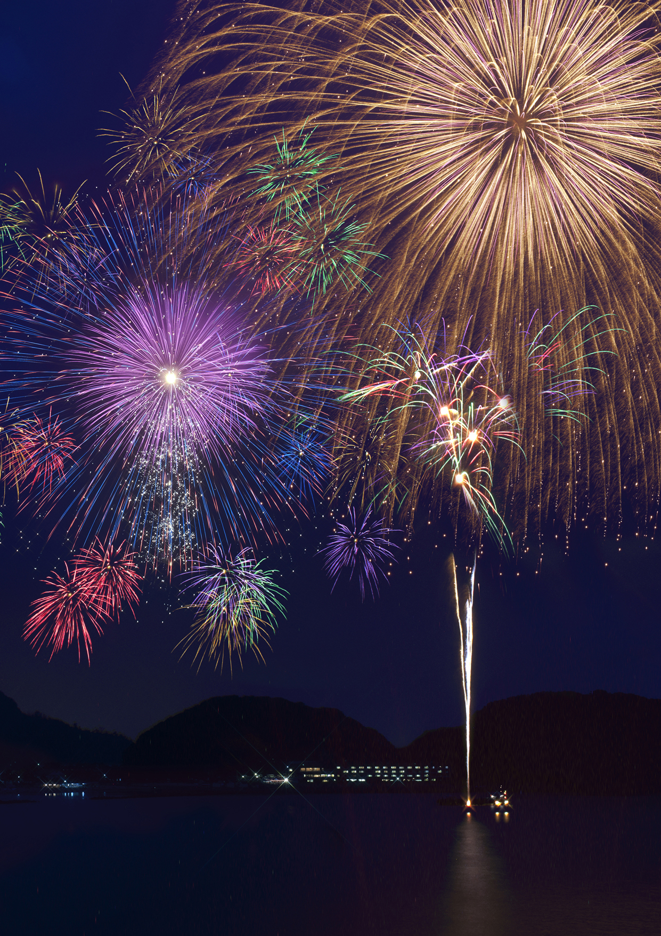
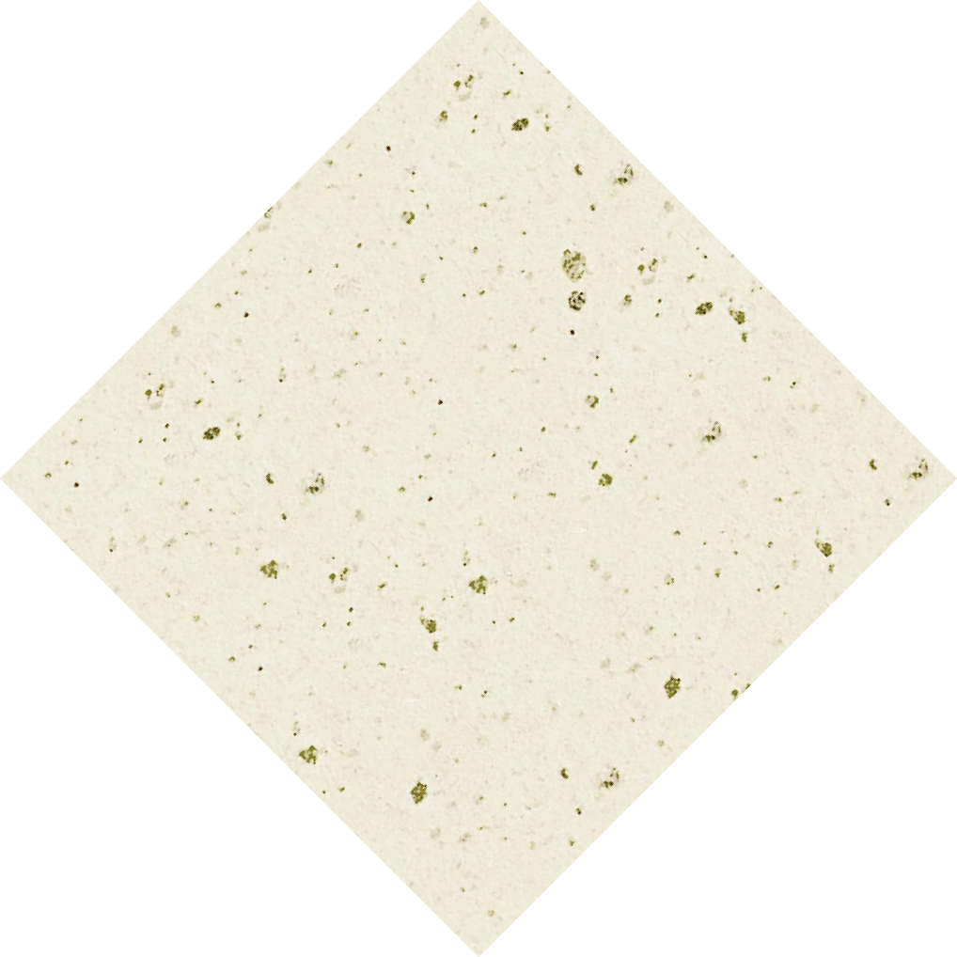

夏祭り
２０１６
小河内どんどん夏祭り
平成２８年８月１３日（土）
ところ 旧小河内小学校グラウンド
雨天の場合は体育館
じかん 午後１９時から
※飲酒運転には注意して下さい
主催 小河内コミュニティ推進協議会

